Slide 1
POLYMORPHISM
Pemrograman Berorientasi Objek

Slide 2




Apa yang Disebut Polimorfisme ?

Slide 3
Apa yang Disebut Polimorfisme ?
The ability of objects belonging to different types to respond to method calls of the same name, each one according to an appropriate type-specific behavior [Wikipedia].
The ability of a variable entity or data structure element, at run time, to become attached to objects of different types [Meyer].
A concept where a single name may denote objects of different classes that are related by some common base class [Booch].

Slide 4
Apa yang Disebut Polimorfisme ? ( lanjutan )
Kemampuan suatu objek untuk digunakan di banyak tujuan berbeda dengan nama yang sama.
Kemampuan dari reference untuk mengubah sifat menurut object apa yang dijadikan acuan.
Kemampuan objek dalam memberikan respon yang berbeda terhadap message yang mempunyai nama yang sama.
Disebut juga:
dynamic binding
late binding
run-time binding

Slide 5
Gambaran Polimorfisme
// Program Utama
class TesPoligon {
Poligon p = new Poligon();
...
SegiEmpat s = new SegiEmpat();
SegiTiga t = new SegiTiga();
Lingkaran l = new Lingkaran();
p = s; // ok krn instan kelas anak juga instan kelas induk
p.setPanjang(10);
p = t;
p.setTinggi(10);
...
}
Poligon
SegiEmpat
SegiTiga
Lingkaran
variabel p menunjuk objek yang diciptakan dari kelas Poligon
variabel s menunjuk objek yang diciptakan dari kelas SegiEmpat
variabel p diubah sehingga menunjuk objek dari kelas SegiEmpat

Slide 6
Gambaran Polimorfisme ( lanjutan )
Sebelum:
Sesudah:
Poligon p = new Poligon();
p = s;
Poligon
Poligon
p
p
SegiEmpat s = new SegiEmpat();
SegiEmpat
SegiEmpat
s
s

Slide 7
Gambaran Polimorfisme ( lanjutan )
class SegiEmpat {
. . .
public String display() {
return ("Segi Empat"
+ "\no Panjang : " + getPanjang()
+ "\no Lebar : " + getLebar()
+ "\no Luas : " + Luas()
+ "\no Keliling : " + Keliling());
}
}
class TesPoligon {
public static void main(String args[])
{
// Deklarasi array
Poligon[] p = new Poligon[2];
// Add array poligon
p[0] = new SegiEmpat(17, 8);
p[1] = new Lingkaran(10);
// Display informasi
for (int i=0; i<p.length; i++) {
System.out.println(p[i].display());
}
}
}
class Lingkaran {
. . .
public String display() {
return (“Lingkaran"
+ "\no jari-jari: " + getRadius()
+ "\no Luas : " + Luas()
+ "\no Keliling : " + Keliling());
}
}
Method display () yang dieksekusi ditentukan berdasarkan rujukan ke masing-masing objeknya

Slide 8
Contoh Polimorfisme
Array yang berisi bangun geometri berbeda-beda
Kelas induk:
Poligon.Java
Kelas anak:
SegiEmpat.java
SegiTiga.java
Lingkaran.java
Program utama:
TesPoligon.java
Poligon
SegiEmpat
SegiTiga
Lingkaran

Slide 9
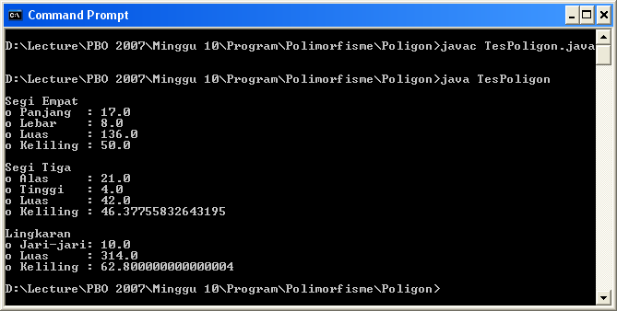
Contoh Polimorfisme ( lanjutan )
Hasil eksekusi method displayInfo() yang dipunyai masing-masing objek

Slide 10
Bentuk-bentuk Polimorfisme
Overloading
Constructor
Method
Overriding
Pendefinisian ulang method yang diturunkan kelas induk oleh kelas anak.

